Slide 1
Le transport
des matières
dangereuses

Slide 2
Objectif de la leçon
Résoudre les problèmes d’application de la réglementation référant au règlement sur le transport des matières dangereuses
Compétence 3
Le transport des matières dangereuses
Notes:
Le transport des marchandises dangereuses relève de la Loi de 1992 sur le transport des marchandises dangereuses. Il s’agit d’une loi fédérale qui nous mène au RÈGLEMENT SUR LE TRANSPORT DES MARCHANDISES DANGEREUSES.
La SAAQ met à la disposition des conducteurs de véhicule lourd un document qui les guide dans les actions et la prise de décisions relatives au transport des matières dangereuses.
Voici une série d’exercices et de mises en situation qui vous familiarisera avec l’utilisation du guide.

Slide 3
AVERTISSEMENT
Fournir le l’information relative au Règlement sur le transport des matières dangereuses du ministère des Transports du Québec
page 5 du guide

Slide 4
INTRODUCTION
Quel est l’objectif principal du Règlement sur le transport des matières dangereuses ?
Respecter les règles de sécurité relatives au transport de marchandise sur la route.
page 5 du guide
Notes:
–Augmenter la sécurité du public pendant le transport.

Slide 5
CLASSIFICATION
Il existe combien de classes de matières dangereuses ?
9 classes qui sont subdivisées selon les caractéristiques du produit donné.
page 6 du guide

Slide 6
CLASSIFICATION
Qui est tenu de déterminer la classification d’une matière dangereuse avant de permettre à un transporteur d’en prendre possession?
L’expéditeur.
page 6 du guide

Slide 7
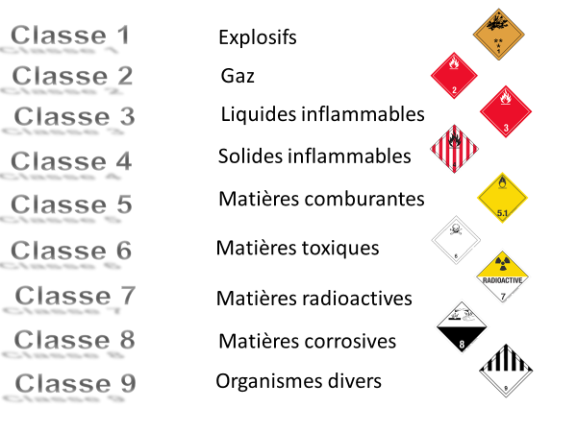
9 classes
page 6 à 10 guide

Slide 8
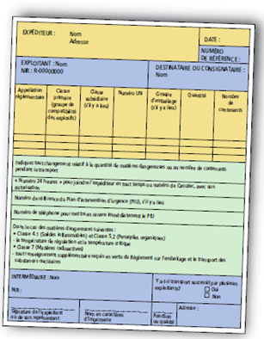
DOCUMENTATION
•L’expéditeur doit obligatoirement établir et remettre (au transporteur) un document d’expédition;
•Au moment du transport, le transporteur doit avoir en sa possession un document papier.
page 11 guide

Slide 9
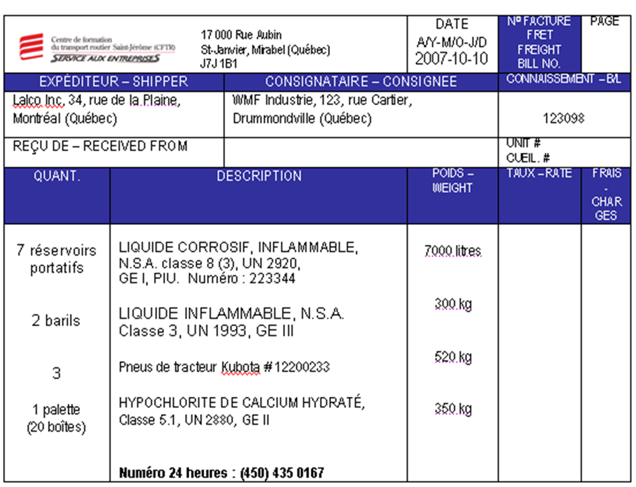
EXEMPLE DE DOCUMENT
Le document papier peut-être manuscrit ou imprimé.
l
page 12 guide

Slide 10
RANGEMENT ET EMPLACEMENT
•Le document doit être rangé dans une pochette fixée à la portière du conducteur;
•Ou demeurer à portée de la main, soit
sur le siège ou à la vue,côté conducteur.
page 13 guide

Slide 11
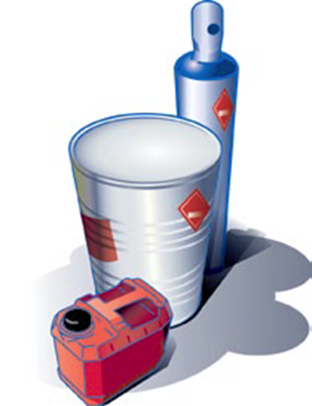
CONTENANTS
Petits contenant (capacité de 450 litres et moins)
Cylindres
Jerricans
Seaux
Tonneaux
Fûts
Bouteilles
page 14 guide

Slide 12
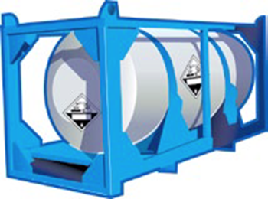
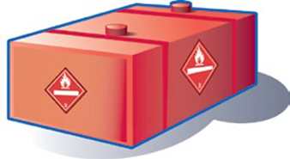
CONTENANTS
Grands contenant (capacité supérieure à 450 litres.
Citernes routières
Grands récipients pour le vrac
Citernes amovibles
page 14 guide

Slide 13
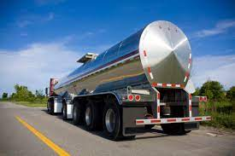
CAMION-CITERNES
Tout camion-citerne contenants des
matières dangereuses doit être muni:
(véhicule après 14 août 2006)
Une plaque signalétique
Un appareil permettant de faire le suivi de comportement du conducteur ou;
Un système électronique de stabilisation dynamique du véhicule
page 15 guide

Slide 14
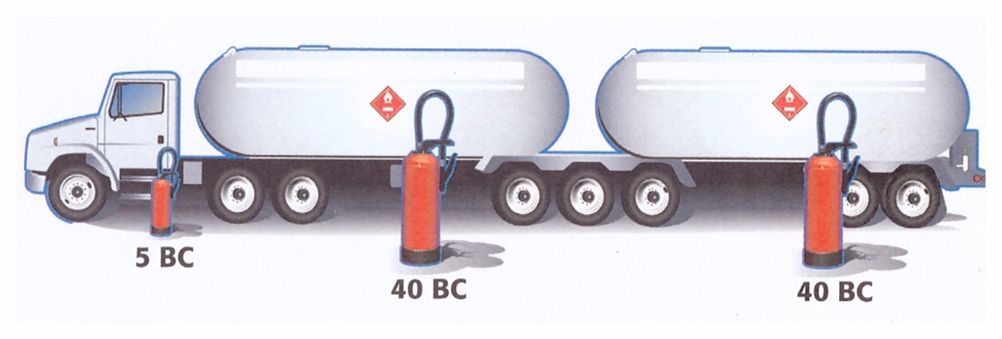
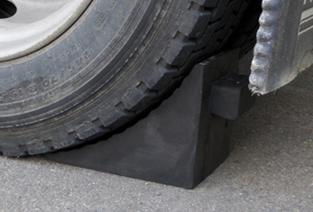
CAMION-CITERNES
Règle concernant le camion-citerne
Capacité des compartiments d’une citerne ne doit pas excéder 17000 litres;
Doit être muni de 2 cales de roues;
D’un ou deux extincteurs chimiques de
plus de 40 BC.
page 17 guide

Slide 15
Règle concernant le conducteur d’un camion-citerne
Le conducteur doit:
Utiliser le frein de stationnement pendant le déchargement de gaz liquéfiés;
Poser les 2 cales de roues pour le déchargement;
S’assurer que toutes les soupapes du camion-citerne reliées au contenant sont fermées.
page 18 guide

Slide 16
INDICATIONS DE DANGER
Les indications de danger doivent être apposées sur les contenants.
Les étiquettes;
Les plaques;
Les marques et les signes.
page 22 guide

Slide 17
INDICATIONS DE DANGER
Petits contenants
L’expéditeur a la responsabilité d’apposer ou de faire apposer l’étiquette de la classe primaire et subsidiaire;
Le transporteur doit veiller à ce que les étiquettes demeurent en place durant le trajet.
page 22 guide

Slide 18
INDICATIONS DE DANGER
L’étiquette doit être apposée:
Sur un côté du contenant autre que celui sur lequel est reposer;
Une bouteille de gaz, l’étiquette doit être sur l’épaule ou tout près.
page 22 guide

Slide 19
INDICATIONS DE DANGER
Appellation réglementaire:
Étiquette(s);
Numéro UN.
page 23 guide

Slide 20
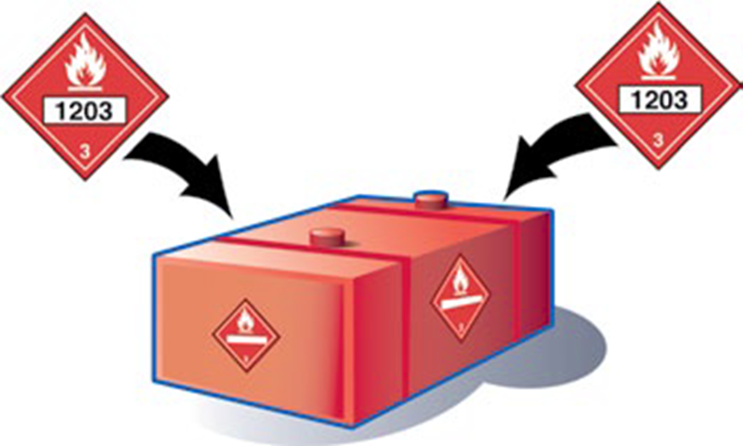
INDICATIONS DE DANGER
Grands contenants
4 plaques;
Numéro UN.
page 23 guide

Slide 21
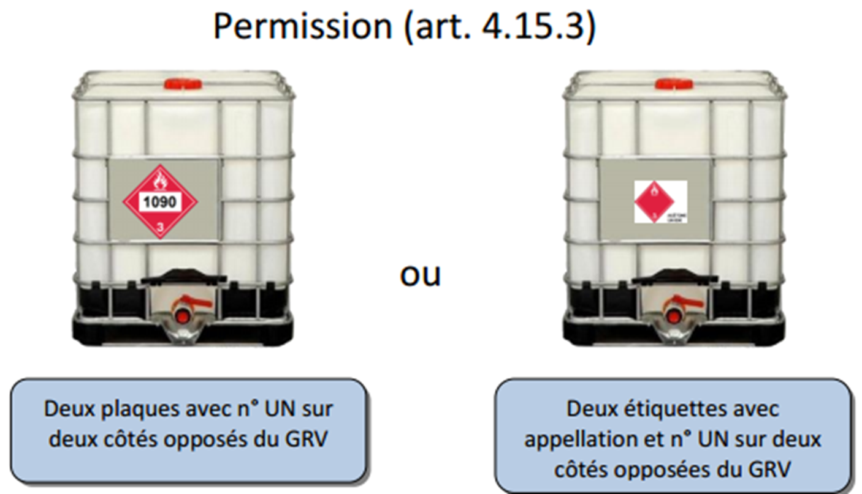
INDICATIONS DE DANGER
Grands contenants
GRV supérieur à
450 litres
mais inférieur
à 3000 litres
page 24 guide

Slide 22
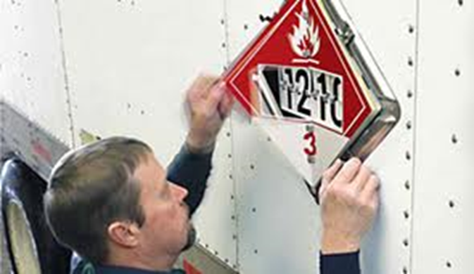
APPOSITION DES PLAQUES
Le transporteur doit:
Apposer ou enlever les plaques lorsques les quantités ou le type des matières changent pendant le trajet;
Les retirer lorsqu’elles ne sont plus exigées.
page 24 guide

Slide 23
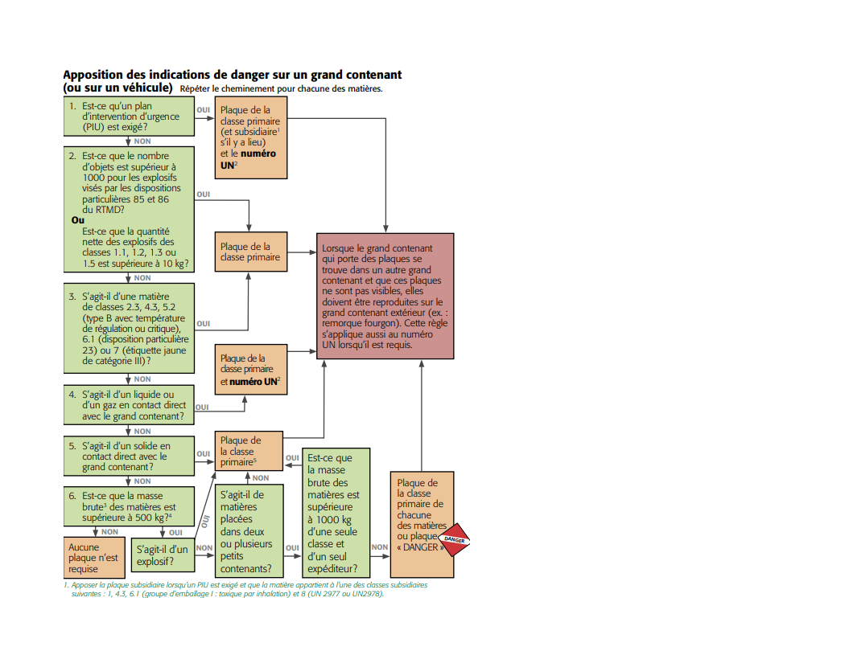
page 25 guide

Slide 24
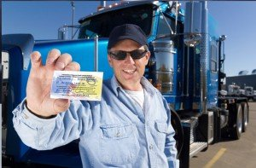
FORMATION
Exigences:
Avoir reçu une formation appropriée;
Être titulaire d’un certificat de formation.
page 27 guide

Slide 25
FORMATION
Certificat:
Le certificat expire 36 mois après la date de délivrance
page 28 guide

Slide 26
REJET ACCIDENTEL
Police locale;
Votre employeur;
L’expéditeur des marchandises;
Le propriétaire, locataire, affréteur du véhicule;
Matières infectieuses: CANUTEC au 613-996-6666;
Catastrophique: CANUTEC
Urgence environnement: 1-866-694-5454
page 30 guide

Slide 27
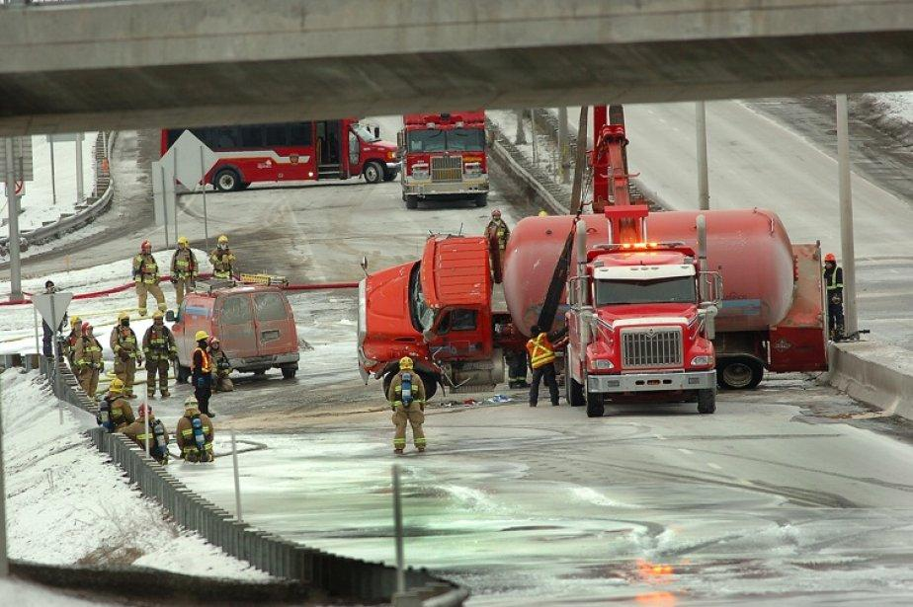
PIU - Plan d’intervention d’urgence
Le plan d’intervention d’urgence
ou PIU (Emergency response
assistance plan) - ERAP
page 30 guide

Slide 28
TUNNELS
Règles de circulation dans les tunnels.
Interdiction de circuler dans le tunnel :
Pont-tunnel Louis-Hippolyte-La-Fontaine;
Ville-Marie;
Viger;
Joseph-Samson;
Melocheville
page 31 guide

Slide 29
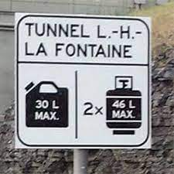
TUNNELS
page 31 guide
Notes:
Transports Québec
43. Il est interdit de circuler dans le tunnel Louis-Hippolyte-Lafontaine, dans les tunnels Ville-Marie et Viger à Montréal, dans le tunnel Joseph-Samson à Québec ou dans la partie de la voie d'accès au tunnel de Melocheville qui est parallèle à la voie réservée aux véhicules transportant des matières dangereuses:

Slide 30
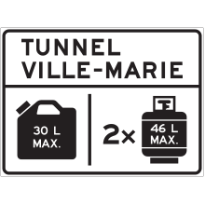
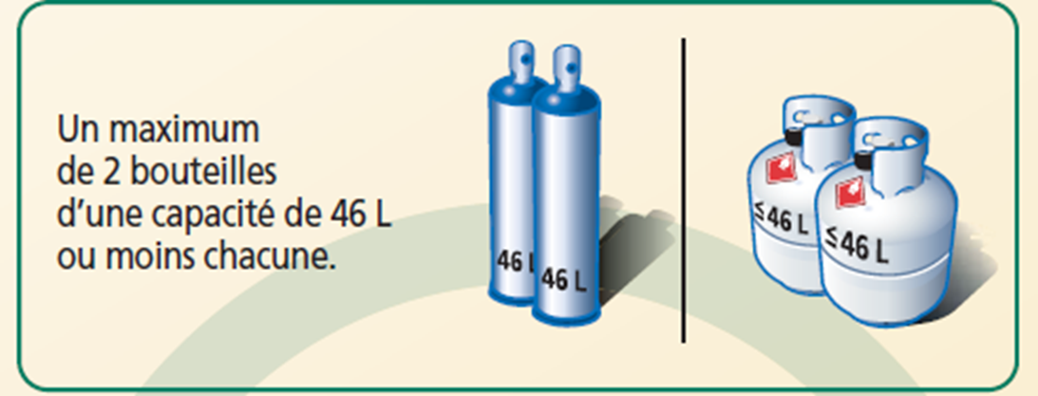
TUNNELS
page 31 guide

Slide 31
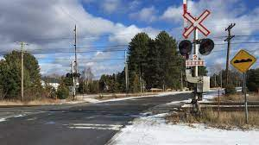
PASSAGE À NIVEAU
Le conducteur d’un véhicule routier
qui contient des matières
dangereuses avec des plaques
doit immobiliser celui-ci à 5m du passage à niveau.
page 33 guide

Slide 32
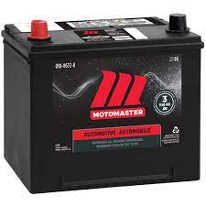
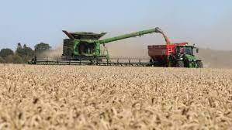
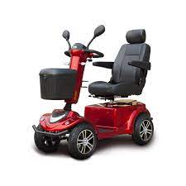
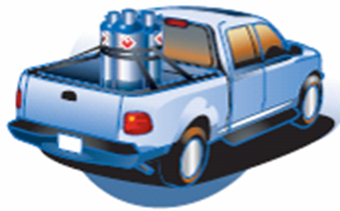
Exemptions
Particularité page 34 à 47 .
page 34 guide

Slide 33
NORMES ET RÈGLES DE SÉCURITÉ
Aucun contenant de matières dangereuses ne doit être installé :
Sur ou devant le pare-choc avant du véhicule;
Sur l’extrémité extérieure avant, ni dans le gobet ou sur une partie d’un véhicule-outil.
page 48 guide

Slide 34
TRANSPORT INTER-FRONTALIER
Transport vers les États-Unis:
Avoir une copie du FMCS;
Détenir la carte EXPRES;
L’expédition doit être conforme au règlement RTMD;
Le transporteur doit prouver que le personnel a reçu une formation appropriée.
page 50 guide

Slide 35
MESURES DE SÉCURITÉ ET DE SÛRETÉ
Avant le départ:
Certificat TMD;
Document d’expédition;
Indications de danger bien en place;
Connaissances des procédures d’urgences;
8 heures de repos;
Effectuer la RDS et vérifier l’arrimage;
Respect des normes de charges et dimensions
page 53 guide

Slide 36
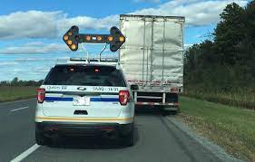
MESURES DE SÉCURITÉ ET DE SÛRETÉ
PENDANT LE TRANSPORT:
S’abstenir de fumer;
Conduite sécuritaire et conditions routières;
Respect des limites de vitesse;
Distance de freinage;
Vérifier l’arrimage et l’état des pneus;
Respect des heures de conduite et de repos;
Éviter de consommer de l’acool et drogues.
page 53 guide

Slide 37
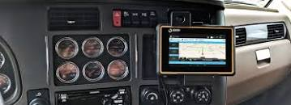
MESURES DE SÉCURITÉ ET DE SÛRETÉ
MOYEN DE COMMUNICATION:
Système de communication fiable;
Transmission des documents de sûreté;
Favoriser les systèmes de localisation;
Bouton d’alerte de détresse;
Maintien d’un réseau d’échange de communication.
page 55 guide

Slide 38
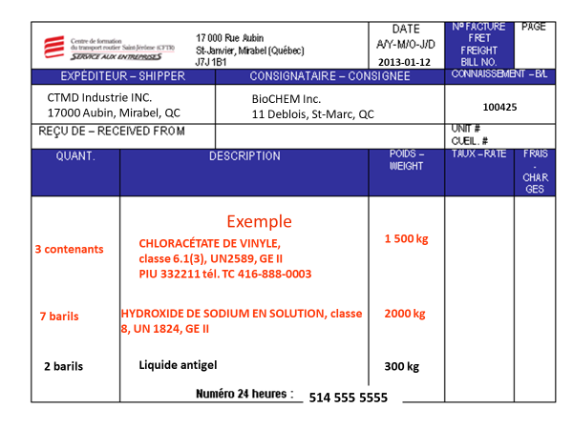
Retour sur la théorie EXERCICE

Slide 39
Merci de votre attention
Conception: Alain Lévesque 2023

